Slide 1
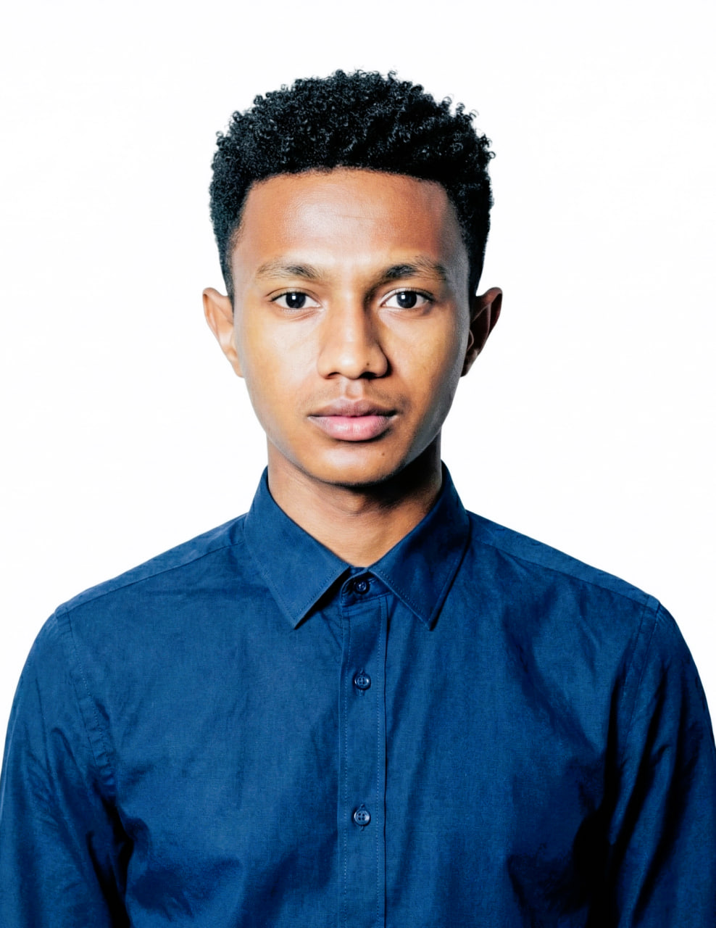



Développeur IA Automatisation & IT Tech
Nom: Romain Sergio
Numéro: +261 37 31 015 23
Adresse: Antananarivo, MADAGASCAR
Email: sergiohazary@gmail.com
Portfolio: https://romainsergio.web.app
GitHub: https://github.com/SergioHazary
GitLab: https://gitlab.com/Sergio_Hazary
LinkedIn: www.linkedin.com/in/sergio-hazary
SKILLS
Développeur back - end depuis Mai 2024 - 2026:
Stack: Python, PHP, PL/SQL, MySQL, PostgreSQL, Oracle, N8N
Regard Service Inc. (Hybride)
Administration des bases de données
Maintenir la fonctionnalité de logiciel ERP
Création d’outils IA et scripts d’automatisation des tâches
Optimisation régulière et sécurisation des bases de données
Développeur FRONT - END en Avril 2021 - Mai 2024:
Stack: JavaScript, TypeScript, Angular, React, Shopify, WordPress
AD Valorem Sarl (Sur site)
Création et maintenance du plateforme web et d’application
Implantation de code et optimisation des performances
Implémentation d’interfaces plus performants
Création des outils IT intégrés dans la gestion des projets
webmaster en Juin 2019 - Mars 2021:
Stack: Shopify, WordPress, Odoo, ServiceNow, Klaviyo, Zapier
Shakti Outsourcing (Sur site)
Optimisation des fonctionnalités de la plateforme e-commerce
Expertise en webdesign et en conception de maquette
Adaptation aux normes pour la référence SEO
Création de script pour scraping et collecte des données
it technicien en Mars 2018 - Juin 2019:
Stack: Active Directory, DNS/DHCP, Lan/Wlan, VPN
Kinga Shop (Sur site)
Support IT pour résoudre les problèmes techniques
Installation et configuration des équipements informatiques
Maintenance des matériels et met à jour les logiciels
Gestion de réseau (VPN) et sécurisation des connexions
EXPERIENCES
FRONT - END
JavaScript
TypeScript
Angular
React
BACK - END
Node.JS
Python
PHP
PL/SQL
CMS
Shopify
WordPress
Joomla
PrestaShop
DATA BASE
MySQL
PostgreSQL
Supabase
MongoDB
CRM
Odoo
Microsoft Dynamics
ServiceNow
Klaviyo
ERP
Oracle
Mirakl
V2 BZC
Speed PLF
TOOLS
VS Code
GitHub/GitLab
Microsoft Azure
Jira
AUTOMATISATION
N8N
Zapier
Make
Power Automate
DESIGN
Photoshop
Illustrator
Canva
Figma
NETWORK
Active Directory
DNS/DHCP
Lan/Wlan
VPN
MALAGASY
FRANÇAIS
ANGLAIS
LANGUAGE
EDUCATION
UNIVERSITE D’ANTANANARIVO
Septembre 2017 - Juin 2021:
Licence en Informatique et Technologie
UNIVERS INFORMATIQUE
Juillet 2021 - Septembre 2022:
Certificat en Développement web et IT
Notes:
Cvexemple.com - Tous droits réservés

